Slide 1
KELOMPOK 6 : 1.) ANDIKA FEBRIANTO 18.11.0030 2.) ILHAM FATKHUL 18.11.0170 3.) REFRI RIYANTO 18.11.0007
PENYEDERHANAAN RANGKAIAN

Slide 2
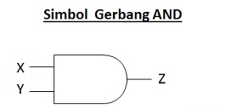
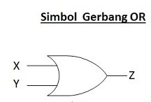
RANGKAIAN PENYEDERHANAAN DALAM METODE ALJABAR BOOLEAN
Gerbang AND (AND Gate)
Gerbang AND memerlukan 2 atau lebih Masukan (Input) untuk menghasilkan hanya 1 Keluaran (Output).
Gerbang OR (OR Gate)
Gerbang OR memerlukan 2 atau lebih Masukan (Input) untuk menghasilkan hanya 1 Keluaran (Output).

Slide 3
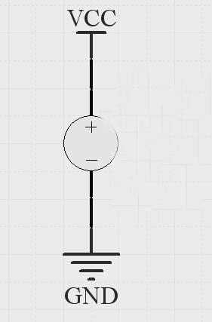
RANGKAIAN PENYEDERHANAAN DALAM METODE ALJABAR BOOLEAN
Vcc
Catu daya atau pemberi inputan 1
Ground
Pemberi inputan 0 & pengaman

Slide 4


RANGKAIAN PENYEDERHANAAN DALAM METODE ALJABAR BOOLEAN
INDIKATOR
kumpulan variable yang dapat menunjukan kepada pengguna suatu kondisi tertentu
SWITCH
di gunakan untuk memutuskan atau menghubngkan arus listrik

Slide 5
Cara kerja
Vcc memberikan aliran listrik yang bernilai 1 pada gerbang AND1.
Vcc memberikan aliran listrik yang bernilai 1 pada gerbang OR2..
Ground memberikan aliran listrik yang bernilai 0 pada gerbang AND1.
Vcc memberikan aliran listrik yang bernilai 1 pada gerbang OR1.
Ground memberikan aliran listrik yang bernilai 0 pada gerbang OR1.
Pada gerbang AND1, nilai 1 dan 0 akan diproses sesuai dengan tabel kebenaran yang dimiliki gerbang AND1. Hasil proses pada gerbang AND1 adalah 0.
Pada gerbang OR1, nilai 1 dan 0 akan diproses sesuai dengan tabel kebenaran yang dimiliki gerbang OR1. Hasil proses pada gerbang OR1 adalah 1.
Dari gerbang AND1 dan OR1, nilai 1 dan 0 akan dilanjutkan pada gerbang AND2. Pada gerbang AND2, nilai akan diproses sesuai dengan tabel kebenaran yang dimiliki gerbang AND. Hasil proses pada gerbang AND2 adalah 0.
Dari aliran VCC yang memberikan Nilai 1 gerbang OR2 dan 0 pada gerbang AND2 akan dilanjutkan pada gerbang OR2 Pada gerbang OR2, nilai akan diproses sesuai dengan tabel kebenaran yang dimiliki gerbang OR. Hasil proses pada gerbang OR2 adalah 1.

Slide 6

TABEL KEBENARAN AND
Gerbang AND akan menghasilkan nilai 1 jika kedua input bernilai 1.

Slide 7

TABEL KEBENARAN OR
Gerbang OR akan menghasilkan nilai 1 jika salah satu atau kedua inputan bernilai 1.

Slide 8
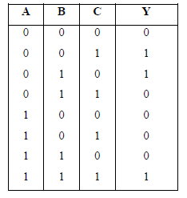
TABEL KEBENARAN RANGKAIAN EWB

